Slide 1
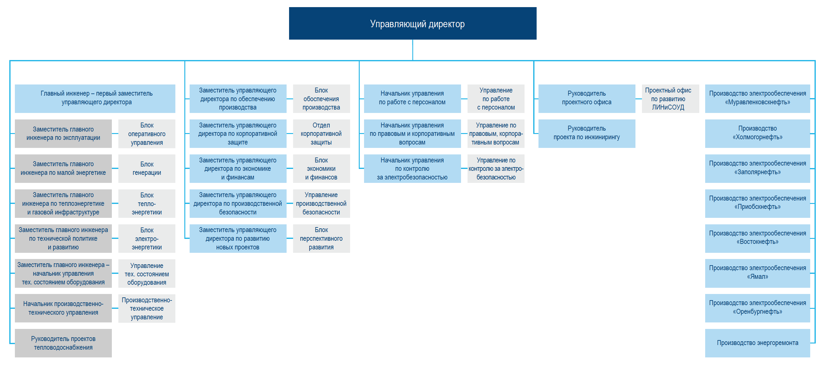
Организационная структура ООО «Газпромнефть Энергосистемы»

